Slide 1
Deutschland
Fran Režić 7.C

Slide 2
Über mich
Hallo! Ich heiße Fran Režić, ich bin 14 Jahre Alt. Ich wohne in Solin. Ich habe eine Schwester Nika, sie ist 5 Jahre alt. Ich beschloss, Deutsch zu lernen, aus Liebe zum Lernen von Fremdsprachen.

Slide 3
Über Deutschland
Deutschland ist ein Land in Mitteleuropa. Es grenzt im Norden an die Nordsee, Dänemark und die Ostsee, im Osten an Polen und die Tschechische Republik, im Süden an Österreich und die Schweiz und im Westen an Frankreich, Luxemburg, Belgien und die Niederlande.
Deutschland ist eines der am weitesten entwickelten Länder der Welt und eines der Gründungsmitglieder der Europäischen Union. Es ist auch Mitglied der Vereinten Nationen.

Slide 4
Über Deutschland
Deutschland hat viele schöne Städte, Sehenswürdigkeiten und interessante Dinge im ganzen Land verteilt.
Deutschland hat viele große Städte: Berlin, Stuttgart, München, Wolfsburg, Leipzig, Hamburg, Frankfurt ...

Slide 5
München
München ist eine Stadt, die ich gern besuchen würde.
Die Stadt München hat 1,5 Millionen Menschen und ist damit nach Einwohnerzahl die dritte deutsche und zwölfte Stadt der Europäischen Union.
München wird erstmals 1158(elfhundertachtundfünfzig) in Dokumenten erwähnt, als Heinrich der Löwe, Herzog von Bayern und Sachsen, an der Stelle der heutigen Brücke neben dem bestehenden Kloster, eine Brücke in der Nähe der Insel Isar baute.

Slide 6
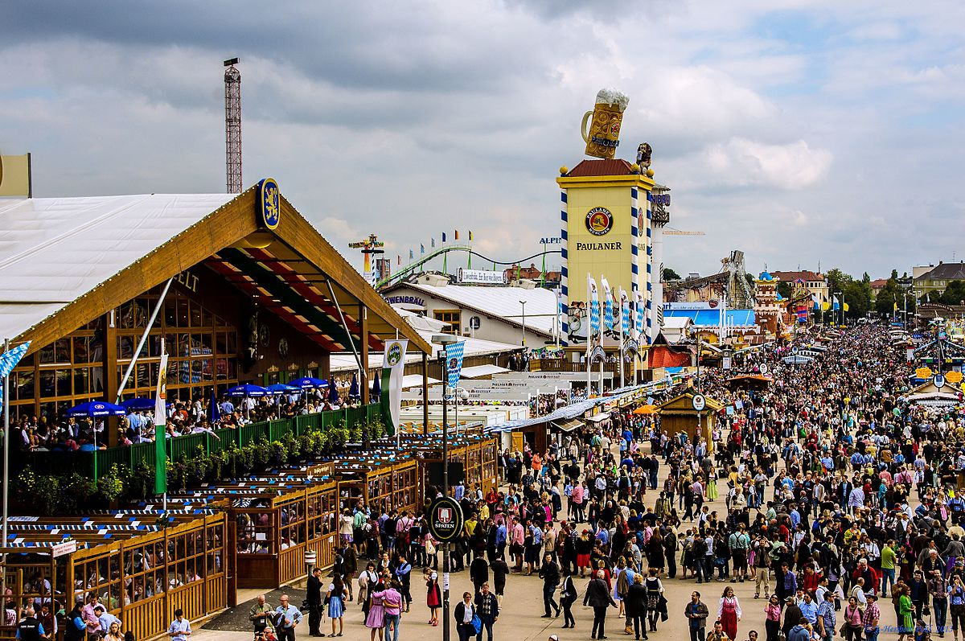
Kultur
München ist international bekannt für seine Sammlung alter und klassischer Kunst.
Das berühmte Münchner Oktoberfest auf der Theresienwiese ist die größte Volksunterhaltung und wird von Touristen aus aller Welt besucht.
Im Juni findet das Bennofest statt, das ist ein Fest des hl. Benn, Schutzpatron der Stadt München.

Slide 7
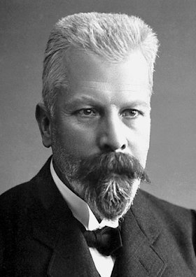
Prominente
Max Scheler - ein deutscher Philosoph
Carl Spitzweg - ein deutscher Maler
Eduard Buchner - ein deutscher Chemiker, 1907(neunzehnhundertsieben) Nobelpreisträger für Chemie.
Claudia Lössl - Deutsche Schauspielerin und Synchronsprecherin
Franz Marc - ein deutscher Maler
Eduard Buchner

Slide 8
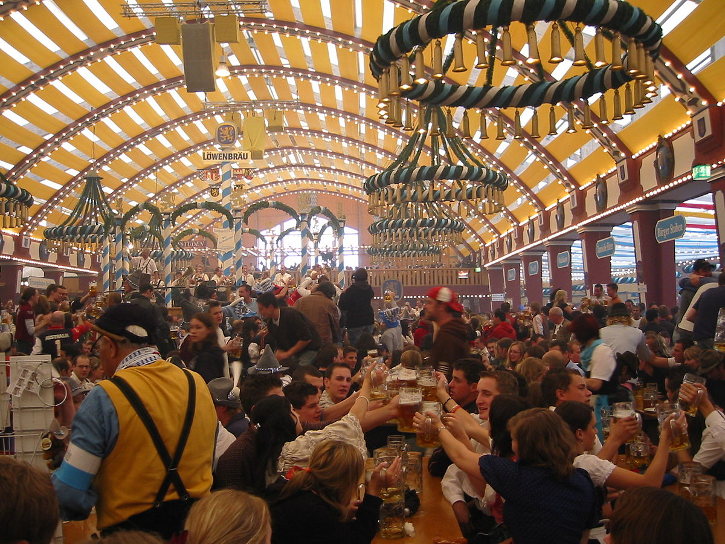
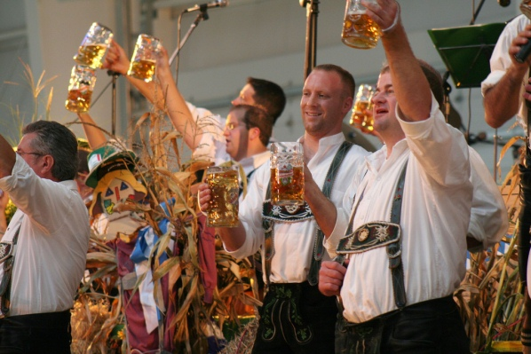
Oktoberfest
Das Oktoberfest in München auf der Theresienwiese ist das größte Volksfest der Welt. Zahlreiche Touristen aus aller Welt kommen ebenfalls. Im Münchner Dialekt heißt es d Wiesn und wird seit 1810(achtzehnhundertzehn) a auf der Theresienwiese gehalten. Jedes Jahr kommen über sechs Millionen Besucher.
Das erste Oktoberfest fand 1810 (achtzehnhundertzehn) zu Ehren von König Prinz Ludwig statt, der Prinzessin Theresa von Sashen-Hildburghausen heiratete.
Jedes Jahr warten die Teilnehmer neugierig darauf, wie oft der Bürgermeister mit einem Hammer schlagen muss, während das erste Bier fließt, und es gibt sogar Wetten.

Slide 9
Was noch zu besuchen?
Die Allianz Arena ist eine der neueren Attraktionen in München und eines der attraktivsten Stadien in Europa und der Welt.
Kirche St. Petar, auch bekannt als Stari Petar, ist die älteste Pfarrkirche der Stadt und das berühmteste Sakralgebäude Münchens nach dem Hauptsymbol der Stadt - der Frauenkirche.
In der Innenstadt, nur wenige hundert Meter vom Marienplatz entfernt, liegt der Hofgarten, der Schlossgarten, einer der schönsten Parks der Stadt.

Slide 10
BMW Museum
Eine der wichtigsten Sehenswurdigkeiten BMW Museum. Darin können Besucher sehen, wie die Geschichte von BMW vom ersten Auto bis zu den heutigen Modellen gegangen ist. Es enthält eine Kopie aller Autos, Motorräder, die dieses Unternehmen seit seiner Gründung entworfen hat. Sie werden mehrere Stunden brauchen, um das Museum zu besichtigen, und Sie können den Besuch kombinieren, indem Sie die nahe gelegene Fabrik auf dem Weg besuchen.

Slide 11
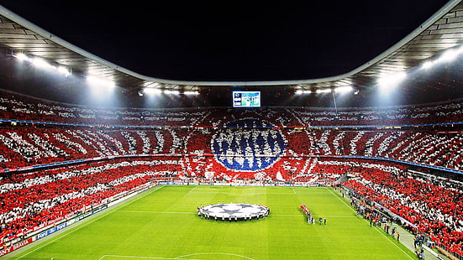
Sport
Im Sport in München ist der bekannteste Fußballverein der FC Bayern München. Viele Stars spielen die Hauptrolle:
Robert Lewandowski, Thomas Müller, Joshua Kimmich, Manuel Neuer ...

Slide 12
Fazit
Ich hoffe, dass ich mit dieser Präsentation meinen Grund gezeigt habe, warum ich nach Munchen gehen mochte. Ich hoffe, dass ich die Sehenswürdigkeiten und wunderbare Dingen in Deutschland und München gezeigt habe und ich hoffe, dass ich Sie ermutigt habe,eine Reise nach München zu machen.

Slide 13
Vielen Dank für die Aufmerksamkeit!

